Slide 1

PHÒNG GIÁO DỤC VÀ ĐÀO TẠO QUẬN LONG BIÊN
TIẾT 39: Luyện tập
GV: Đào Thị Thơm
Năm học: 2020 - 2021

Slide 2

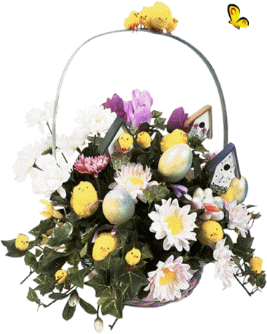
Tiết 39: LUYỆN TẬP
ĐỊNH LÍ TALET – ĐỊNH LÍ ĐẢO
và HỆ QUẢ của định lí Talet trong tam giác

Slide 3
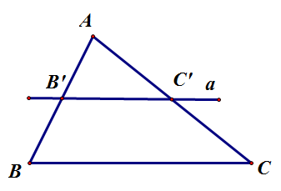
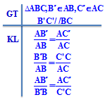
1. Định lí Talet trong tam giác
LUYỆN TẬP: ĐỊNH LÍ TALET - ĐỊNH LÍ ĐẢO và HỆ QUẢ của định lí Talet trong tam giác
ĐL: Nếu một đường thẳng song song với
một cạnh của tam giác và cắt hai cạnh
còn lại thì nó định ra trên hai cạnh đó
những đoạn thẳng tương ứng tỉ lệ.
MN//BC
Tính x trên hình vẽ

Slide 4
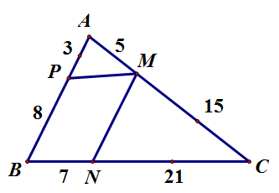
LUYỆN TẬP: ĐỊNH LÍ TALET, ĐỊNH LÍ ĐẢO và HỆ QUẢ của định lí Talet trong tam giác
2: Định lí đảo và hệ quả của định lí Talet trong tam giác
Định lí: Nếu một đường thẳng cắt hai cạnh
của một tam giác và định ra trên hai cạnh
này những đoạn thẳng tương ứng tỉ lệ thì
đường thẳng đó song song với cạnh còn
lại của tam giác.
GT
KL
MN//AB?

Slide 5
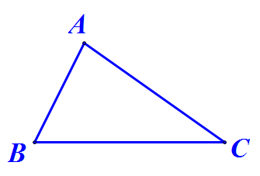
LUYỆN TẬP: ĐỊNH LÍ TALET- ĐỊNH LÍ ĐẢO VÀ HỆ QUẢ CỦA ĐỊNH LÍ TALET trong tam giác
3
Hệ quả của định lí Talet
Nếu một đường thẳng cắt hai cạnh của một tam giác và song song với cạnh còn lại thì nó tạo thành một tam giác mới có ba cạnh tương ứng tỉ lệ với ba cạnh của tam giác đã cho.
B’
C’
GT
KL
Chú ý: Hệ quả vẫn đúng cho trường hợp đường thẳng a song song với một cạnh của tam giác và cắt phần kéo dài cuả hai cạnh còn lại .

Slide 6
LUYỆN TẬP: ĐỊNH LÍ TALET- ĐỊNH LÍ ĐẢO VÀ HỆ QUẢ CỦA ĐỊNH LÍ TALET trong tam giác
3
Hệ quả của định lí Talet
Chú ý: Hệ quả vẫn đúng cho trường hợp đường thẳng a song song với một cạnh của tam giác và cắt phần kéo dài cuả hai cạnh còn lại .
C’
B’
B’
C’
B’
C’

Slide 7
PHÂN BIỆT ĐỊNH LÍ VÀ HỆ QUẢ
Định lí Talet
Định lí đảo
Hệ quả
B’
C’
B’
C’
B’
C’
GT
GT
GT
KL
KL
KL

Slide 8
LUYỆN TẬP:
Dạng 1: Sử dụng đ/lí Talet để tính độ dài đoạn thẳng
Bài 5a: (SGK/59)Tính x trên hình vẽ
Xét ABC, có MN//BC
Theo định lí Talet, ta có:
MN//BC
=>
=>
=>
=>

Slide 9
LUYỆN TẬP
Dạng 2: Sử dụng đ/lí Talet đảo để chứng minh
hai đường thẳng song song.
BT6a(SGK/T62): Tìm các cặp đường thẳng song song trong hình và giải thích vì sao?
BG:
Xét tam giác ABC, ta có:
( vì )
=> MN//AB( theo đ/lí Talet đảo)
Chú ý: PM không song song với BC
(vì hay )

Slide 10
Dạng 3: Sử dụng hệ quả của đ/lí Talet để tính độ dài đoạn thẳng và chứng minh tỉ số bằng nhau. BT7a(SGK/T62):
LUYỆN TẬP
Xét tam giác DEF, có MN//EF
Nên (hệ quả đ/lí Talet)
Hay:
MN//EF

Slide 11
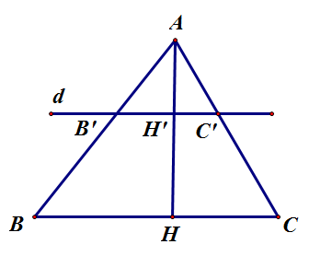
BT10 (SGK/T63):
LUYỆN TẬP
Tam giác ABC có đường cao AH. Đường thẳng d song song với BC cắt các cạnhAB, AC và đường cao AH theo thứ tự tại các điểm B’, C’ và H’.
a) C/mr:
b)
Ta có:
b) Áp dụng: Cho biết và diện tích tam giác ABC là 67,5 cm². Tính diện tích tam giác AB’C’?
mà S_{AB’C’} = ½ AH’.B’C’
S_{ABC} = ½ AH.BC
BG
a)
Do đó:
⇒ S_{AB’C’} = 7,5(cm²)

Slide 12
Luyện tập
Bài tập 1: Lựa chọn chữ cái đứng trước câu trả lời đúng.
Câu 1: Tỉ số của hai đoạn thẳng BB’ và AB trong hình vẽ sau là:
Phát biểu định lí Ta Lét ?
A
10cm
C) 2
B’
C’
5cm
B
C
B’C’//BC

Slide 13
Luyện tập
Bài tập 1: Lựa chọn chữ cái đứng trước câu trả lời đúng.
Câu 2: Cho hình vẽ, độ dài B’C’=?
A
A) 4 cm
B) 8 dm
C) 10 cm
D) 8 cm
10cm
B’
C’
5cm
B
C
12cm
Phát biểu hệ quả của định lí Ta Lét ?

Slide 14
Luyện tập
Bài tập 1: Lựa chọn chữ cái đứng trước câu trả lời đúng.
Câu 3: Độ dài NP tức x trong hình vẽ là:
M
6
A) 8,4
B) 4,2
C) 12,6
D) 10,2
N
O
4,2
x
12
P
Q
MN//PQ

Slide 15
Luyện tập
Bài tập 1: Lựa chọn chữ cái đứng trước câu trả lời đúng.
Câu 4: Chọn khẳng định đúng cho hình vẽ sau:
B
B’
A)
//
B)
//
A
C
C’
C)
//
Phát biểu định lí Ta Lét đảo?

Slide 16
PHÂN BIỆT ĐỊNH LÍ VÀ HỆ QUẢ
Định lí Talet
Định lí đảo
Hệ quả
B’
C’
B’
C’
B’
C’
GT
GT
GT
KL
KL
KL

Slide 17
BT10SGK/T63:
LUYỆN TẬP
a) C/m:

Slide 18
b) Tính S_{AB’C’} :
Ta có:
mà S_{AB’C’} = ½ AH’.B’C’
S_{ABC} = ½ AH.BC
Do đó :
⇒ S_{AB’C’} = 7,5(cm²)

Slide 19
PHÂN BIỆT ĐỊNH LÍ VÀ HỆ QUẢ
Định lí Talet
Định lí đảo
Hệ quả
B’
C’
B’
C’
B’
C’
GT
GT
GT
KL
KL
KL

Slide 20
HƯỚNG DẪN VỀ NHÀ
Học bài theo SGK kết hợp với vở ghi. Nắm vững nội dung định lí TaLet, định lí đảo và hệ quả và cách vận dụng vào làm bài tập trong SBT
- Hoàn thành phiếu bài tập tuần 21 (phần ôn tập đinh lý TaLet )
- Chuẩn bi bài cho tiết học sau Tính chất đường phân giác của tam giác

